Slide 1
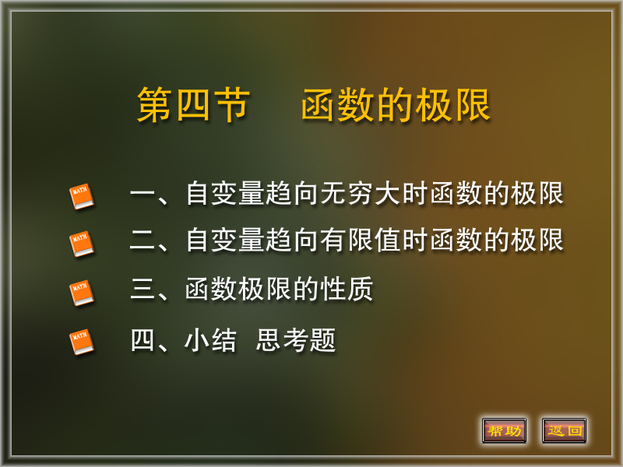

Slide 2
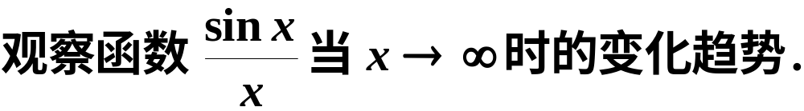

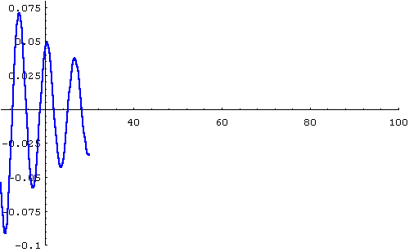
一、自变量趋向无穷大时函数的极限

Slide 3
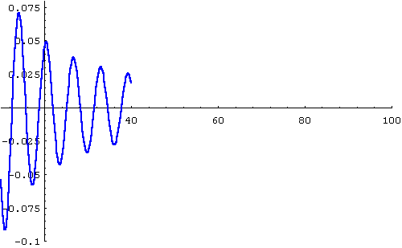
一、自变量趋向无穷大时函数的极限

Slide 4
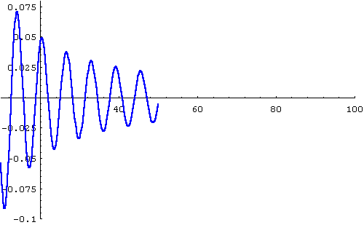
一、自变量趋向无穷大时函数的极限

Slide 5
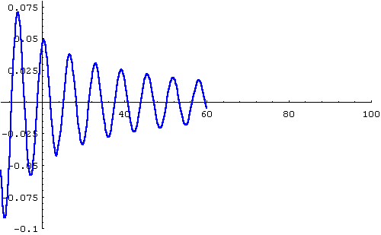
一、自变量趋向无穷大时函数的极限

Slide 6
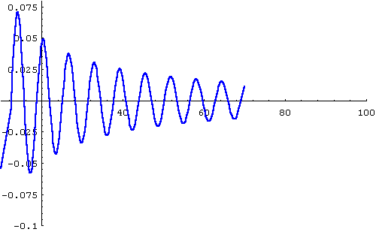
一、自变量趋向无穷大时函数的极限

Slide 7
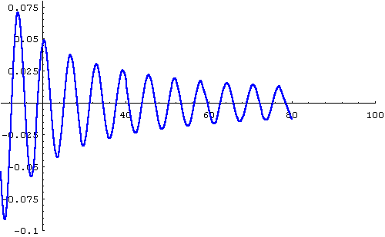
一、自变量趋向无穷大时函数的极限

Slide 8
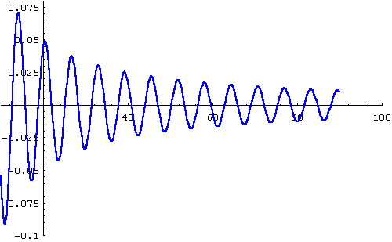
一、自变量趋向无穷大时函数的极限

Slide 9
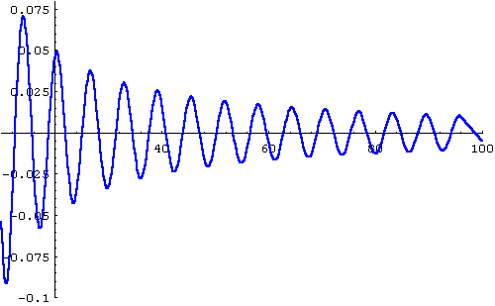
一、自变量趋向无穷大时函数的极限

Slide 10
一、自变量趋向无穷大时函数的极限

Slide 11
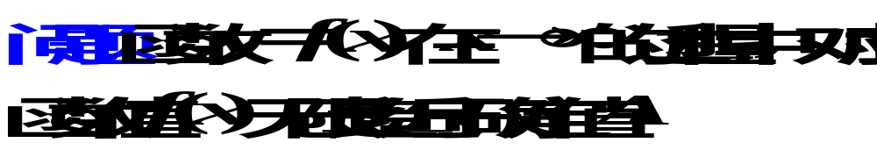
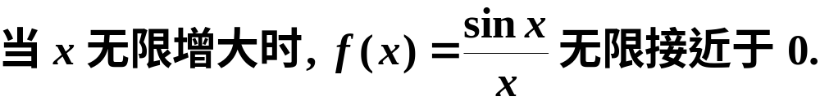

通过上面演示实验的观察:
问题:
如何用数学语言刻划函数“无限接近”.

Slide 12
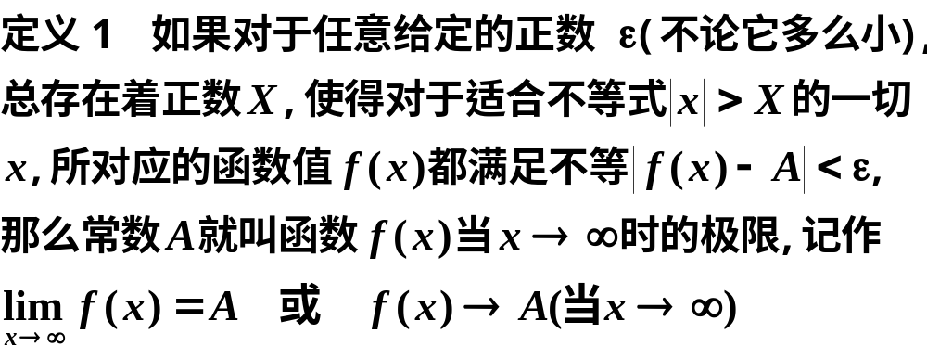

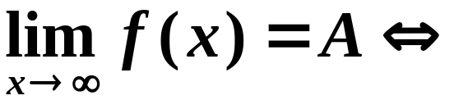
1、定义：
自变量可取正值，也可取负值， |x|无限变大

Slide 13
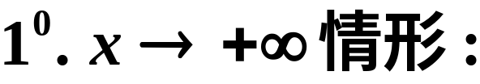
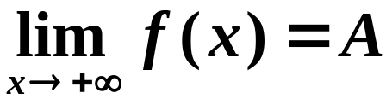

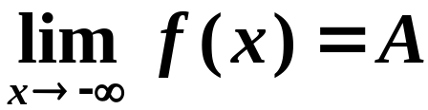
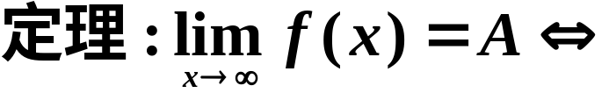
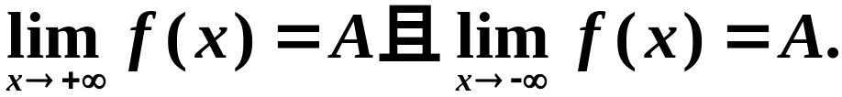
2、另两种情形:

Slide 14
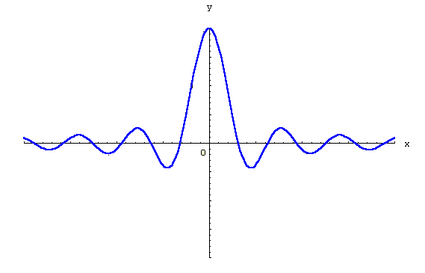
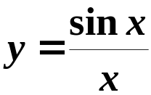




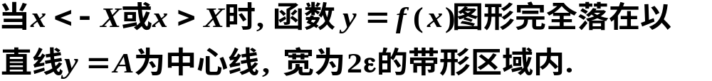
3、几何解释:

Slide 15
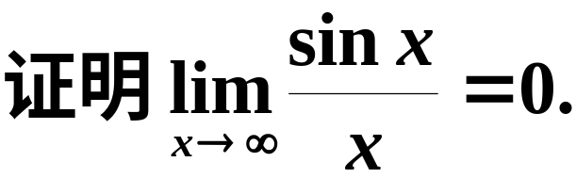
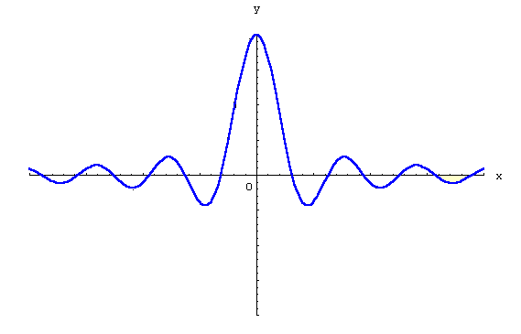
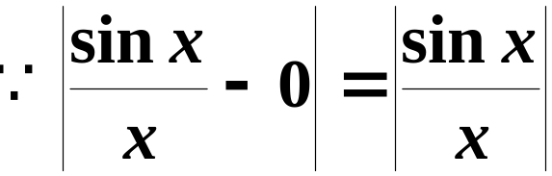
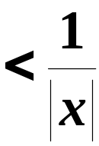
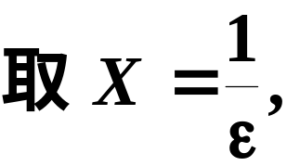


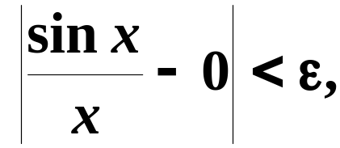
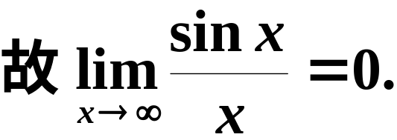
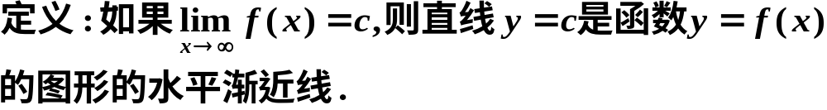
例1
证

Slide 16
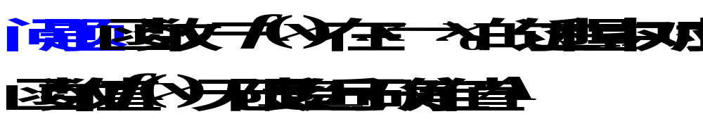







二、自变量趋向有限值时函数的极限

Slide 17
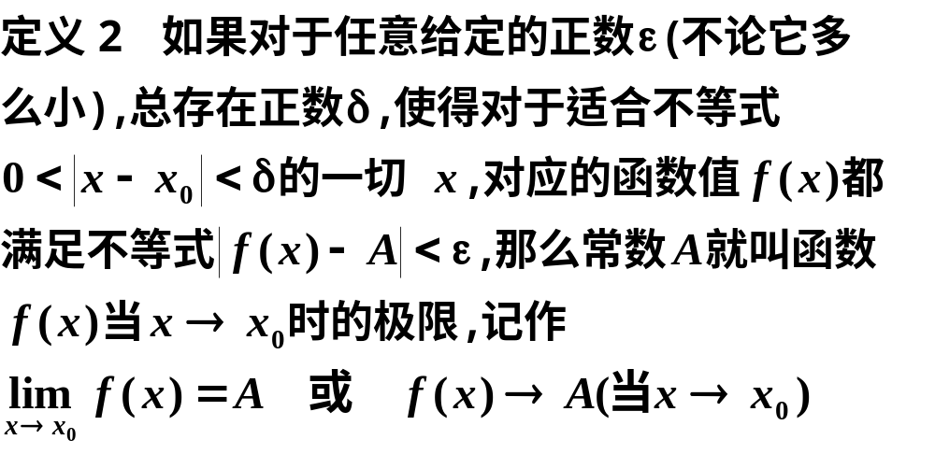

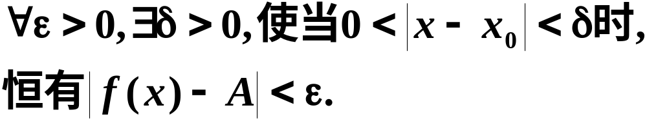
1、定义：

Slide 18


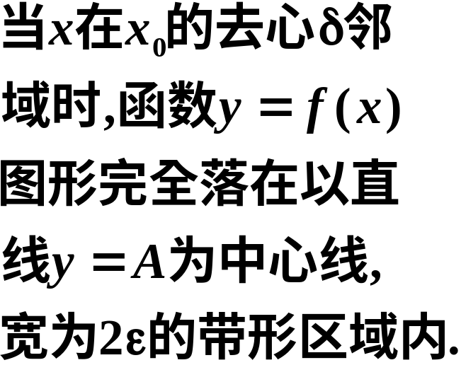









注意：
2、几何解释:

Slide 19
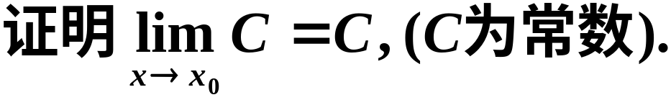







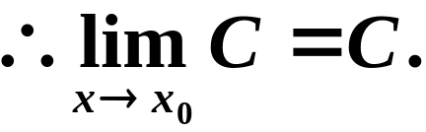
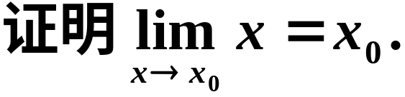




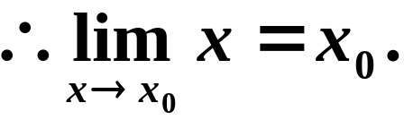
例2
证
例3
证

Slide 20
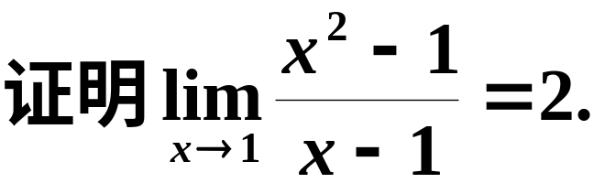
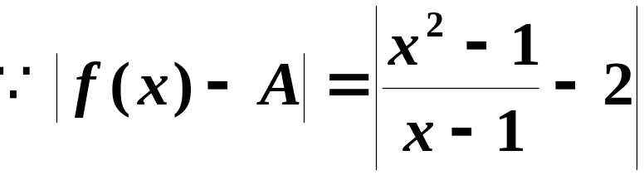



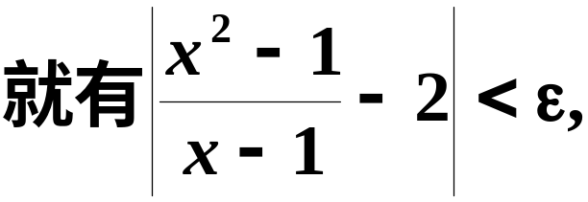
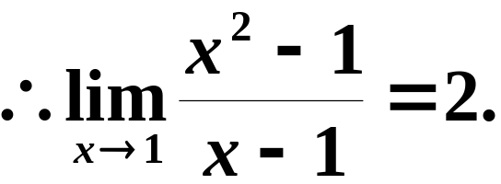
例4
证
函数在点x=1处没有定义.

Slide 21
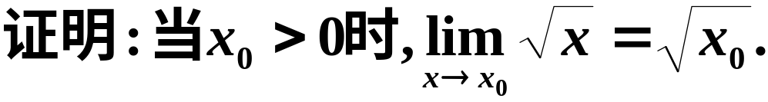
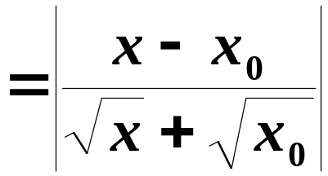
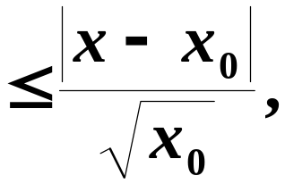
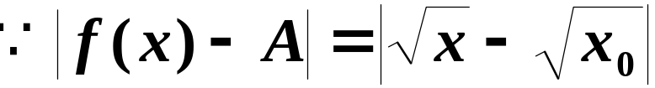

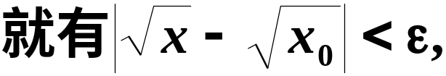
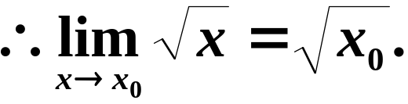
例5
证

Slide 22
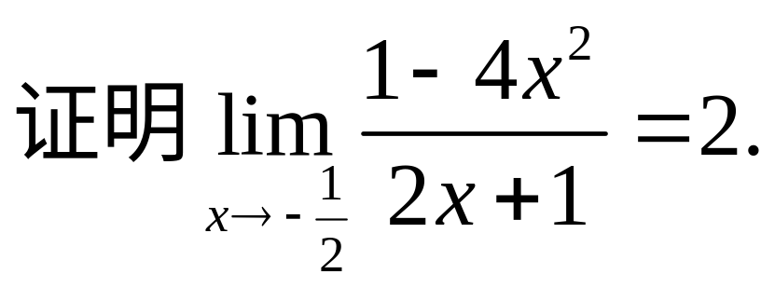
练习

Slide 23

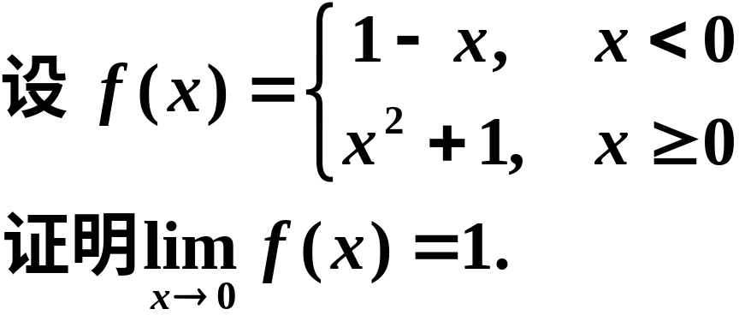









3.单侧极限:
例如,

Slide 24





左极限
右极限

Slide 25








例6
证
左右极限存在但不相等,

Slide 26

思考题

Slide 27







思考题解答
左极限存在,
右极限存在,
不存在.

Slide 28

三、函数极限的性质
1.有界性
2.唯一性

Slide 29


3.保号性
定理(保号性)
推论

Slide 30


4.子列收敛性(函数极限与数列极限的关系)
定义
定理

Slide 31






证

Slide 32






例如,
函数极限与数列极限的关系
函数极限存在的充要条件是它的任何子列的极限都存在,且相等.

Slide 33









例7
证

Slide 34






二者不相等,

Slide 35








四、小结
函数极限的统一定义
(见下表)

Slide 36

















过 程
时 刻
从此时刻以后
过 程
时 刻
从此时刻以后

Slide 37



练 习 题
一、填空题:

Slide 38



Slide 39

练习题答案

Slide 40
一、自变量趋向无穷大时函数的极限

Slide 41
一、自变量趋向无穷大时函数的极限

Slide 42
一、自变量趋向无穷大时函数的极限

Slide 43
一、自变量趋向无穷大时函数的极限

Slide 44
一、自变量趋向无穷大时函数的极限

Slide 45
一、自变量趋向无穷大时函数的极限

Slide 46
一、自变量趋向无穷大时函数的极限

Slide 47
一、自变量趋向无穷大时函数的极限

Slide 48
一、自变量趋向无穷大时函数的极限

